Slide 1

30-5
These materials are by the Kongki Ka Project and are made available to you under the terms of the Creative Commons Attribution ShareAlike license 4.0.
You have permission to share and redistribute these materials in any format and to make reasonable revisions and adaptations of this translation, provided that:
You include the above licence and source information.
If you redistribute these materials or create derivatives, you must distribute your contributions under the same license as the original.
Notes:
30 Jesus’ Birth
1. John the Baptist’s birth foretold - Luke 1:5-25 (Left Top)
2. The Birth of Jesus Foretold - Luke 1:26 – 38 (Right Top)
3. Mary visits Elizabeth - Luke 1:39-56 (Center Top)
4. Birth of John - Luke 1:57-80 (Right Bottom)
5. Joseph’s Dream - Matthew 1:18-25 (Center Bottom)
6. The Trip to Bethlehem - Luke 2:1-5 (Left Bottom)
7. Birth of Jesus - Luke 2:6–7 (Center)
8. The Shepherds and the Angels - Luke 2:8–20 (Right Center)

Slide 2
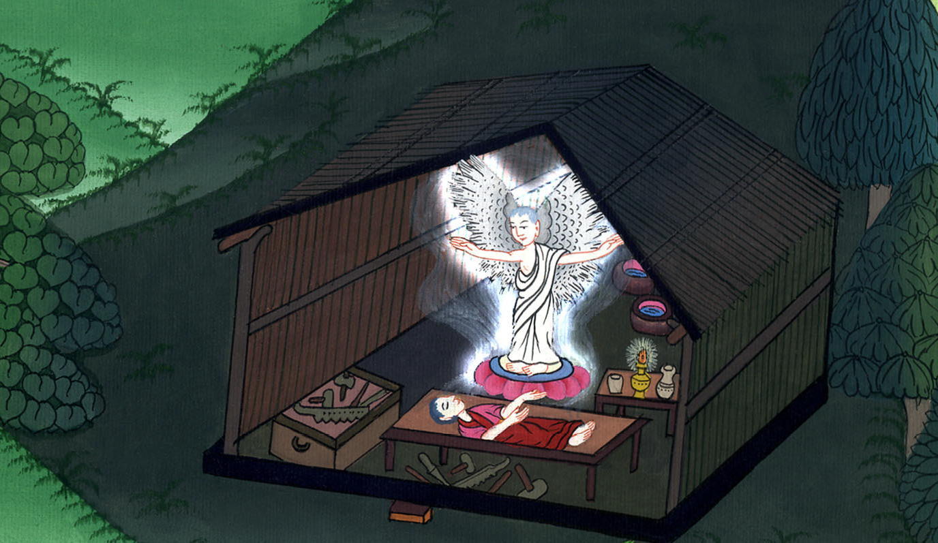
येशू ख्रीष्‍टको जन्‍म- मत्ती 1:18-25
This work is licensed under a Creative Commons Attribution-ShareAlike 4.0 International License

Slide 3
येशू ख्रीष्‍टको जन्‍म
मत्ती 1:18-25

Slide 4
येशू ख्रीष्‍टको जन्‍म- मत्ती 1:18-25

Slide 5
📖 मत्ती 1:18
यसरी येशू मसीहको जन्म भयो – उहाँकी आमा मरियम र जोसेफले विवाह गर्ने वाचा गरेका थिए – तर उनीहरू सँगै बस्न सुरु गर्नु अघि नै स्पष्ट भयो कि मरियम गर्भवती थिइन् – उहाँ पवित्र आत्माको शक्तिद्वारा गर्भवती हुनुभयो।
🎤 विवरणात्मक र गम्भीर स्वर
🔴 परमेश्वरको काम पवित्र आत्माबाट भयो।

Slide 6
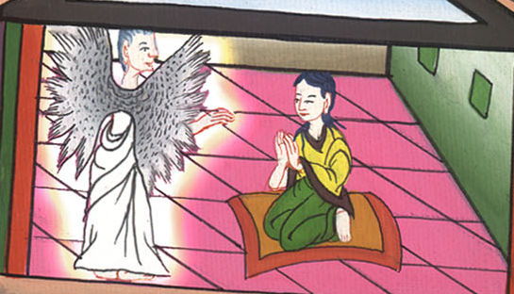
मत्ती 1:18

Slide 7
📖 मत्ती 1:19
उनको पति जोसेफ धर्मको पालन गर्ने व्यक्ति थिए – तर उहाँले उनलाई सार्वजनिक रूपमा लज्जित पार्न चाहनु भएन – त्यसैले उहाँले शान्तिपूर्वक उनलाई तलाक दिने योजना बनाउनु भयो।
🎤 गम्भीर र दयालु स्वर
🔴 जोसेफले कानूनी कर्तव्य र दयाको बीचमा संवेदनशीलता देखाए।

Slide 8
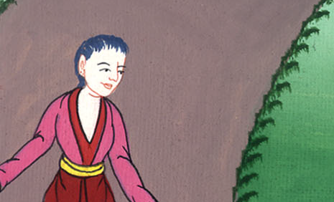
मत्ती 1:19

Slide 9
📖 मत्ती 1:20
तर जोसेफले यो सोच्दै थिए – प्रभुको एक दूतले सपना मा उहाँलाई देखिनुभयो – दूतले भने, “जोसेफ, दाउदका छोरा, मरियमलाई पत्नीको रूपमा घर लैजान डर नमान – उहाँको गर्भमा भएको बच्चा पवित्र आत्माबाट हो।”
🎤 शान्त र आश्वस्त स्वर
🔴 परमेश्वरले डर हटाउन दूत पठाउनुभयो र सत्य बताउनुभयो।

Slide 10
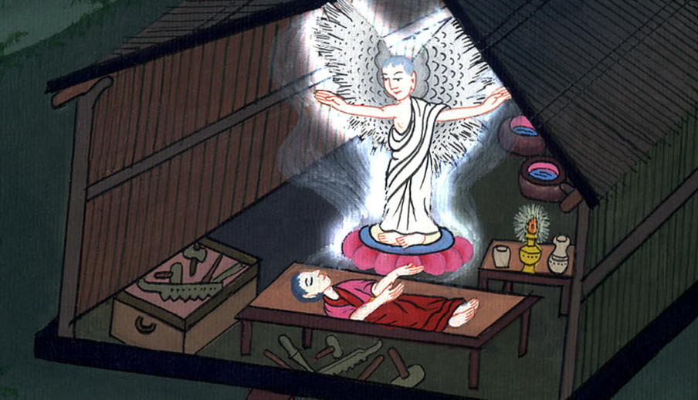
मत्ती 1:20

Slide 11
📖 मत्ती 1:21
उहाँले छोरा जन्माउनु हुनेछ – तिमीले उहाँलाई येशू नाम दिनुपर्छ – किनभने उहाँले आफ्ना मानिसहरूलाई तिनीहरूको पापबाट बचाउनेछन्।
🎤 शान्त र आश्वस्त स्वर
🔴 येशूले मानिसहरूलाई पापबाट बचाउन आउनुहुनेछ।

Slide 12
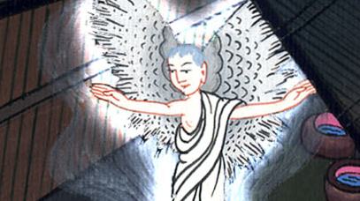
मत्ती 1:21

Slide 13
📖 मत्ती 1:22
यी सबै भयो – प्रभुले भन्नुभएको कुरा पूरा गर्न – उहाँले भविष्यवक्ताबाट भन्नुभएको थियो।
🎤 व्याख्यात्मक र सम्झाउने स्वर
🔴 परमेश्वरको वाचा पूरा भयो; हामीले त्यसमा विश्वास गर्नुपर्छ।

Slide 14
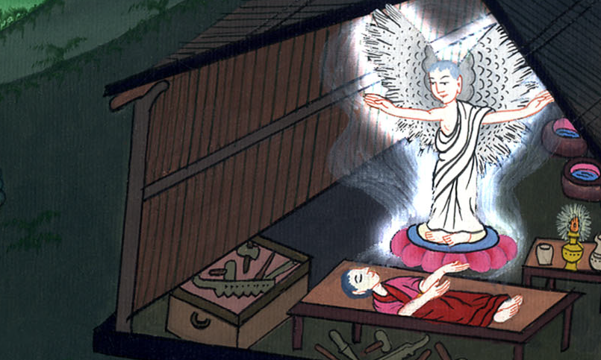
मत्ती 1:22

Slide 15
📖 मत्ती 1:23
कन्या गर्भवती हुनेछ – उसले छोरा जन्माउनेछ – र उसलाई इम्मानुएल भनिनेछ।
🎤 आश्वस्त र आश्चर्यजनक स्वर
🔴 इम्मानुएलको अर्थ परमेश्वर हामीसँग हुनु हो; परमेश्वर हामीसँगै हुनुहुन्छ।

Slide 16
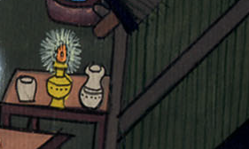
मत्ती 1:23

Slide 17
📖 मत्ती 1:24
जोसेफ उठे – उहाँले प्रभुको दूतले भनेको गरे – उहाँले मरियमलाई पत्नीको रूपमा घर लगे।
🎤 आज्ञापालन र शान्त स्वर
🔴 जोसेफले दूतको आज्ञा मानेर विश्वास देखाए।

Slide 18
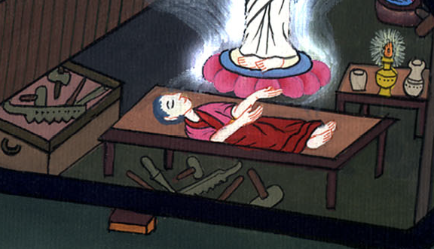
मत्ती 1:24

Slide 19
📖 मत्ती 1:25
तर जोसेफले मरियमसँग सुतेनन् – जबसम्म उनले छोरा जन्माइनन् – अनि जोसेफले उहाँलाई येशू नाम दिए।
🎤 आज्ञापालन र सम्मानित स्वर
🔴 जोसेफले आज्ञा मानेर मर्यादा र विश्वास देखाए।

Slide 20
मत्ती 1:25

